Slide 1
AMIT MINDEN ÚJSÁGÍRÓNAK TUDNIA KELLENE AZ IPARJOGVÉDELEMRŐL
SZTNH WORKSHOP, 2015. 09. 23.

Slide 2
BONYOLULT KÉRDÉSEK – EGYSZERŰ VÁLASZOK avagy KIT KÉPVISEL AZ UJSÁGÍRÓ?

Slide 3
SZÓVAL KIT IS?
AZ OLVASÓT/NÉZŐT/HALLGATÓT
VAGY
A FELTALÁLÓT?
EZ BIZONY FOGAS KÉRDÉS!

Slide 4
A szellemi tulajdon védelme A szellemitulajdon-védelem a tevékeny, alkotó ember elismerésének, érdekei védelmének és érvényesítésének jogi szabályozását foglalja rendszerbe.
Célja:
a tudomány és a technika fejlődésének elősegítése
az alkotó- és vállalkozókészség ösztönzése és erősítése
Mindezt úgy éri el, hogy közben:
az eredményes szellemi munkát végzők erkölcsi és anyagi elismerésben részesülnek.

Slide 5
SZELLEMI TULAJDON VÉDELME
SZERZŐI JOGI VÉDELEM
IPARJOGVÉDELEM
SZABADALOM,
NÖVÉNYFAJTA OLTALOM
HASZNÁLATI
MINTAOLTALOM
FORMATERVEZÉSI
MINTAOLTALOM
VÉDJEGY ,
FÖLDRAJZI
ÁRUJELZŐK

Slide 6
MIT VÉD AZ IPARJOGVÉDELEM?
Amit mások előszeretettel hamisítanak!!
Célja: Művének hasznát az alkotó arathassa le!
Eszközrendszere: Az oltalmi formák „csokra”

Slide 7
NE KEVERJÜK AZ EGYES OLTALMI FORMÁKAT !!
(szabadalmaztatás – oltalmaztatás)
(levédés – kerülendő!)

Slide 8
MI A SZABADALOM?
A szabadalom egy találmány hasznosítására vonatkozó kizárólagos vagyoni értékű jog.

Slide 9
Szerzői jog
Tárgya
Irodalmi, művészeti , szellemi alkotás( pl. regény, színdarab, zenemű, festmény ) Szoftver
Megszerzéséhez nincs szükség hatósági eljárásra, a védelem az alkotás megszületésének pillanatától
automatikusan érvényesül (nem kell díjat fizetni az oltalom fenntartásáért)

Slide 10
Mit csinál a Szellemi Tulajdon Nemzeti Hivatala?
(MSZH – SZTNH névváltozás 2011. 01. 01.
A Hivatal képzett munkatársai elbírálják, hogy egy adott bejelentés megfelel-e a törvényes követelményeknek, s ha igen, megadják rá a kért oltalmat.
A Hivatal arra is törekszik, hogy minél többen minél többet megtudjanak a szellemitulajdon-védelemről.

Slide 11
MIRE ÜGYELJÜNK, HA BESZÉDBE
ELEGYEDEDÜNK EGY
FELTALÁLÓVAL?

Slide 15
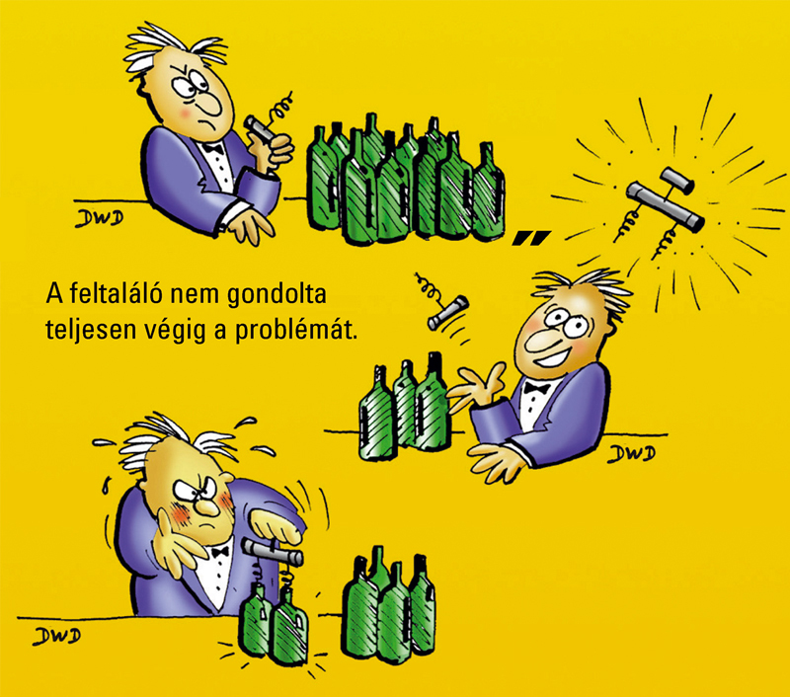

Slide 17
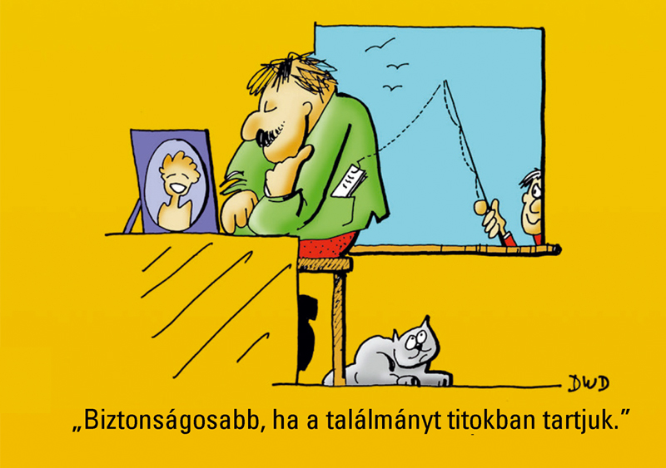

Slide 19
Honnan tudhatjuk meg, hogy csakugyan új dologról halottunk-e?
Az új műszaki információk 80-85%-a csak az iparjogvédelmi adatbázisokban található meg.
www.sztnh.gov.hu/E-KUTATÁS
www.sztnh.gov.hu/adatbazisok/

Slide 20
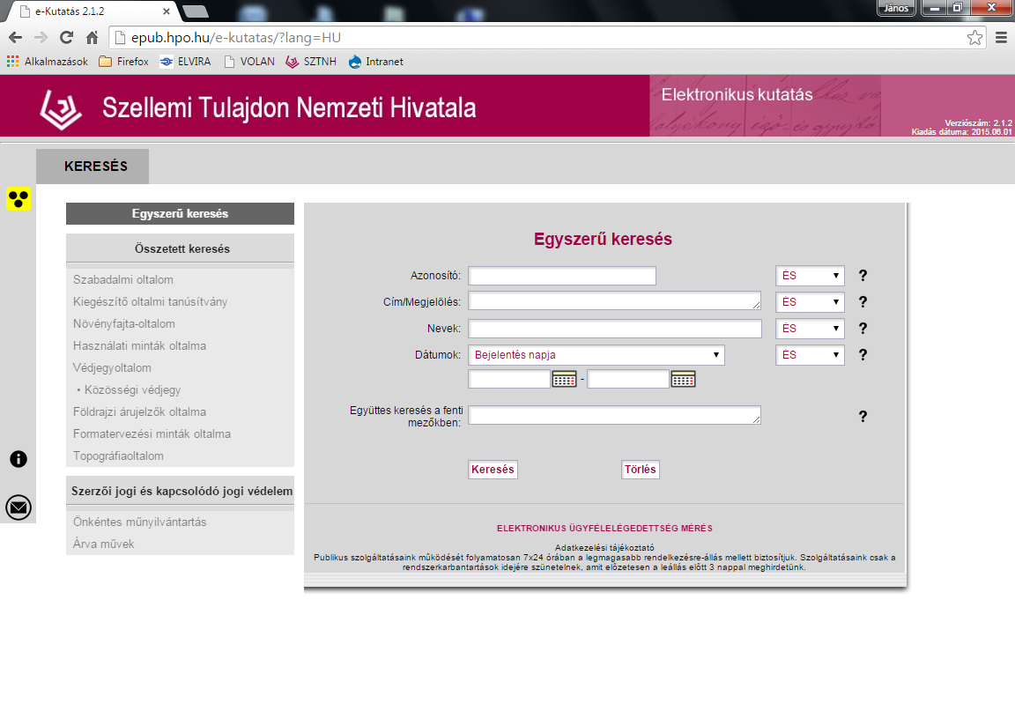

Slide 21
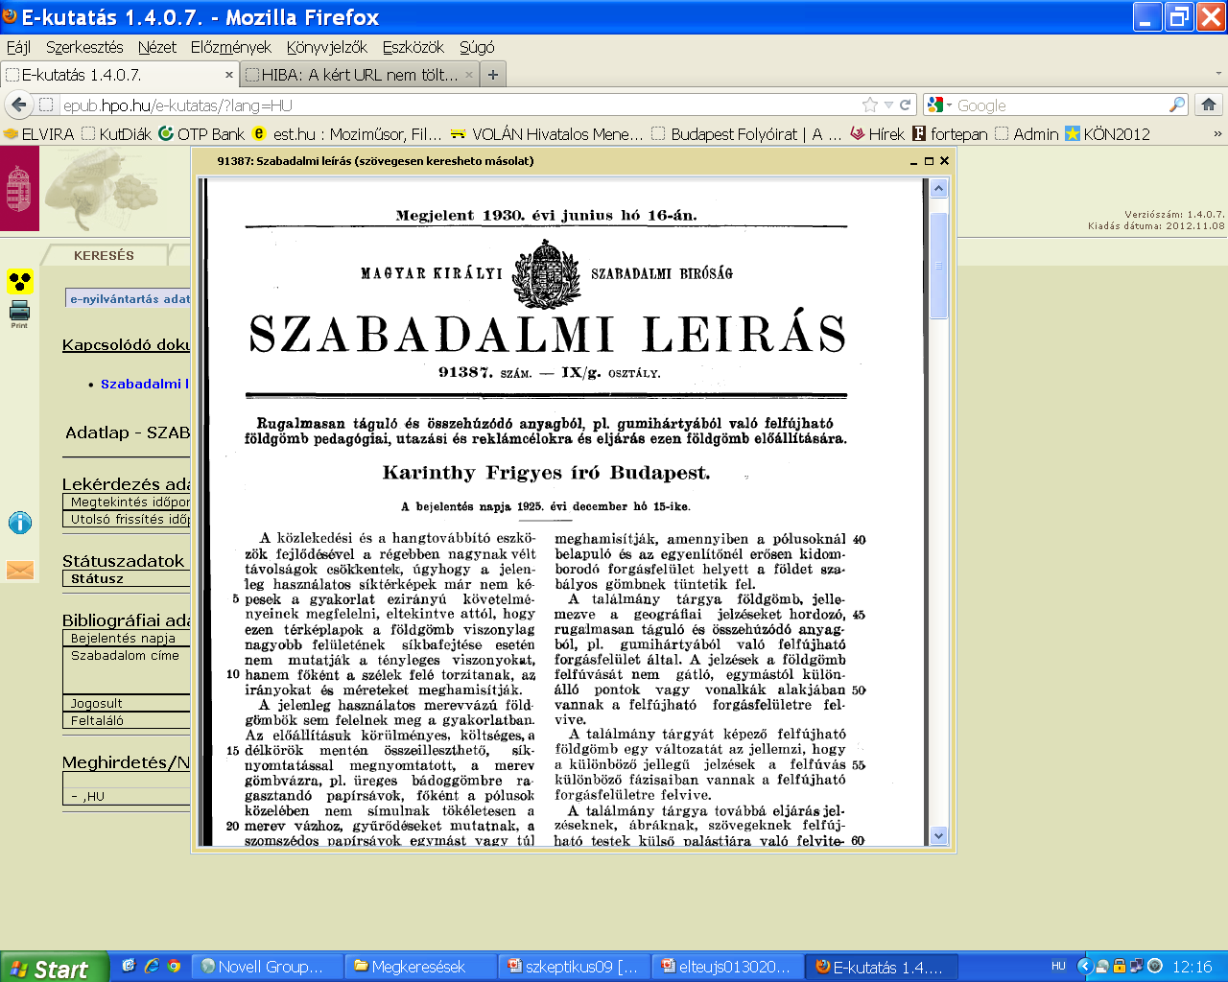

Slide 22
Szerkesztői problémák:
PRÓBÁLJUK-E FÉL ÓRA ALATT FELVETNI A MAGYAR INNOVÁCIÓ ÖSSZES PROBLÉMÁJÁT, NEVES SZAKÉRTŐK BEVONÁSÁVAL?
SZABAD-E EGY MŰSORBAN SZEREPELTETNI KUTATÓKAT ÉS FANTASZTÁKAT?

Slide 23
GYAKORI TÉVEDÉSEK
MAKACS TÉVHITEK

Slide 24
BEJEGYZETT SZABADALOM
AZ MI???
Beadták a bejelentést
vagy
megkapták a szabadalmat???
(azaz lajstromozták)

Slide 25
Essünk kétségbe?
Nemzeti úton benyújtott szabadalmi bejelentések száma (2004–2014)
2004 2005 2006 2007 2008
2 657 1 275 924 791 772
2009 2010 2011 2012 2013 2014
821 701 698 689 641 619

Slide 26
Még működnek a magyar agyak!
Magyar bejelentők belföldi szabadalmi bejelentései
2004 2005 2006 2007 2008
738 699 715 686 682
2009 2010 2011 2012 2013
756 646 660 689 641
2014 ---- 546

Slide 27
PÉNZÜGYI SEGÍTSÉG:
GINOP – 2.1.3 – 15 Iparjog felhívás és pályázat
Benyújtás: 2015. 09. 30-tól
Keretösszeg: 1 milliárd Ft.
Támogatás: 1 – 6 millió Ft között

Slide 28
VILÁGSZABADALOM
NINCS

Slide 29
KÖSZÖNÖM A FIGYELMET

